Slide 1
ApolloLattice
TrajectoryEvaluator
遍历每条纵向1d轨迹：{
检查纵向轨迹是否有效：评估速度、加速度、冲击度在上下限
遍历一条纵向轨迹对应的一组横线轨迹：{
检查横线轨迹是否有效：评估横向加速度、横向冲击度在上下限；
评价每条纵向横向轨迹的cost：纵向障碍物cost（目标速度的cost、走过距离cost）、纵向冲击度cost、纵向碰撞cost（yield cost、overtake cost）、离心加速度cost、横向偏移量cost、横向舒适（横向加速度）cost；
给轨迹对排序；
}
}
LatticePlanner::PlanOnReferenceLine
获得参考线，把参考线上的点转换为PathPoint格式
计算规划起始点在参考线上的匹配点
根据匹配点，计算规划起始点的初始状态
while（每一条轨迹对）：
解析decison，拿到planning目标（前车，交通标志，其他障碍物等）
ValidTrajectory
先后生成纵向、横向采样的曲线束
std::vector<std::shared_ptr<Curve1d>>
检查纵向速度、纵向加速度、曲率、纵向冲击度、横向加速度
根据动态约束评价1d轨迹的可行性，评价纵向横向轨迹对的可行性，根据cost对轨迹对排序；
Incollision
获取cost最低的轨迹对并转换为2d轨迹；
通过检查纵向速度、纵向加速度、曲率、纵向冲击度、横向加速的约束评估轨迹有效性；
检查自车box在每个点时与每个障碍物的overlap

Slide 2
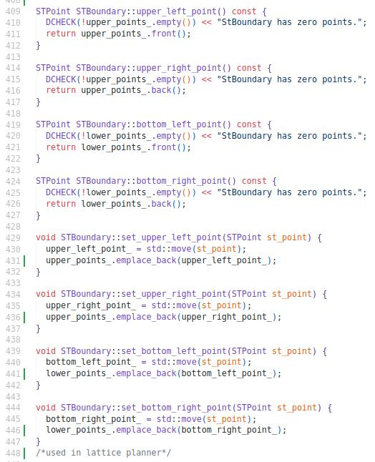
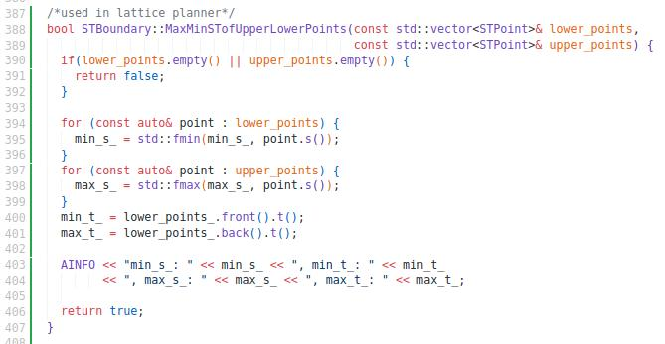
ApolloLattice
apollo5.5中，自行添加静止障碍物后，源程序并不能将障碍物添加到STBoundary，即SetStaticObstacle函数不能将sl_boundary设入STboundary的成员变量；
同时，STboundary中各个点的最大最大小时间和最大最小s的成员变量也没有正确设入；

Slide 3
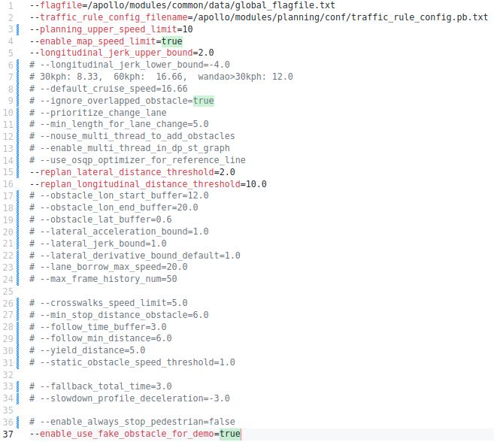
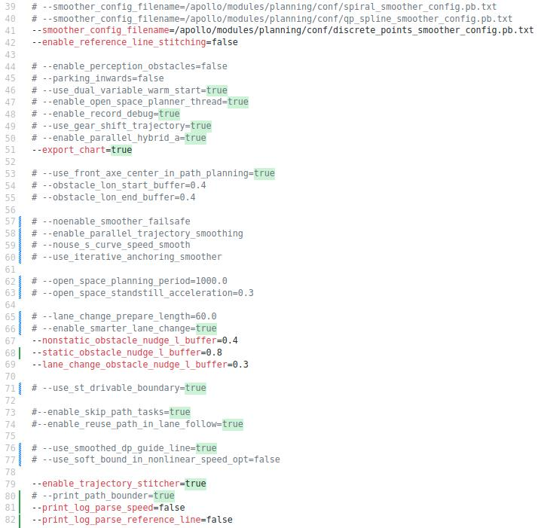
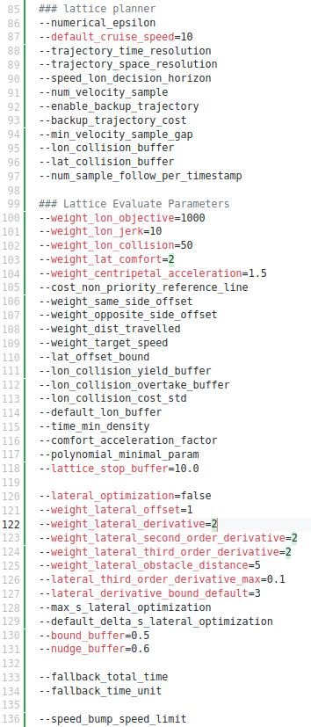
ApolloLattice
将gflags中的lattice参数全部移动到conf文件中，调节它们。
将本来存在于conf文件中无用的参数去掉。

Slide 4
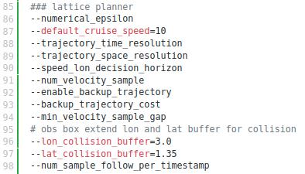
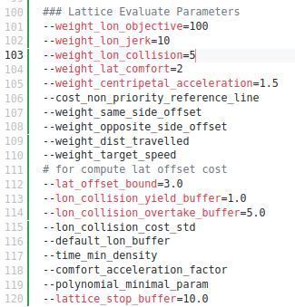
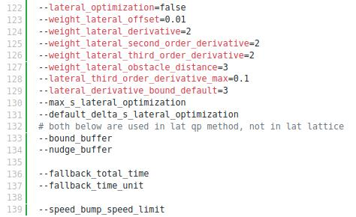
ApolloLattice
绕道调试完成后的结果

